Slide 1

XI Jornada de Contadurías Jurisdiccionales
Cr. Marcelo Bailo
Síndico General Adjunto de la Nación
Sindicatura General de la Nación
Noviembre - 2024

Slide 2
Qué es la SIGEN
Otras normas que asigna funciones a SIGEN:
Ley de Bases y puntos de partida para la libertad de los argentinos.
Organismo Auditante de Firma Digital.
Funciones de Precios Testigo.
Etc.
Sindicatura General de la Nación
Órgano rector del sistema de control interno
del Poder Ejecutivo Nacional
Ley 24.156

Slide 3
Alcance SIGEN
ARTICULO 8º.- Las disposiciones de esta Ley serán de aplicación en todo el Sector Público Nacional, el que a tal efecto está integrado por:
A
Administración Nacional, conformada por la Administración Central y los Organismos Descentralizados, comprendiendo en estos últimos a las Instituciones de Seguridad Social.
Empresas y Sociedades del Estado que abarca a las Empresas del Estado, las Sociedades del Estado, las Sociedades Anónimas con Participación Estatal Mayoritaria, las Sociedades de Economía Mixta y todas aquellas otras organizaciones empresariales donde el Estado nacional tenga participación mayoritaria en el capital o en la formación de las decisiones societarias.
Entes Públicos excluidos expresamente de la Administración Nacional, que abarca a cualquier organización estatal no empresarial, con autarquía financiera, personalidad jurídica y patrimonio propio, donde el Estado nacional tenga el control mayoritario del patrimonio o de la formación de las decisiones, incluyendo aquellas entidades públicas no estatales donde el Estado nacional tenga el control de las decisiones.
Fondos Fiduciarios integrados total o mayoritariamente con bienes y/o fondos del Estado nacional.
B
C
D
Serán aplicables las normas de esta ley, en lo relativo a la rendición de cuentas de las organizaciones privadas a las que se hayan acordado subsidios o aportes y a las instituciones o fondos cuya administración, guarda o conservación está a cargo del Estado nacional a través de sus Jurisdicciones o Entidades.

Slide 4

Control de pagos en el Estado
SIGEN está revisando la fortaleza de los controles del Estado en cuanto a prevenir el ingreso de proveedores No Confiables de acuerdo al criterio ARCA (base APOC)
Se impulsan controles que permitan reducir riesgos para el Estado y para los Funcionarios

Slide 5
Desafíos para el control
Diversidad de organizaciones: algunas utilizan eSIDIF otras no, las distintas empresas y sociedades llevan diferentes sistemas, deben considerarse los fondos fiduciarios
Complejidad normativa en cuanto a compras, procedimientos de pagos, etc.

Slide 6
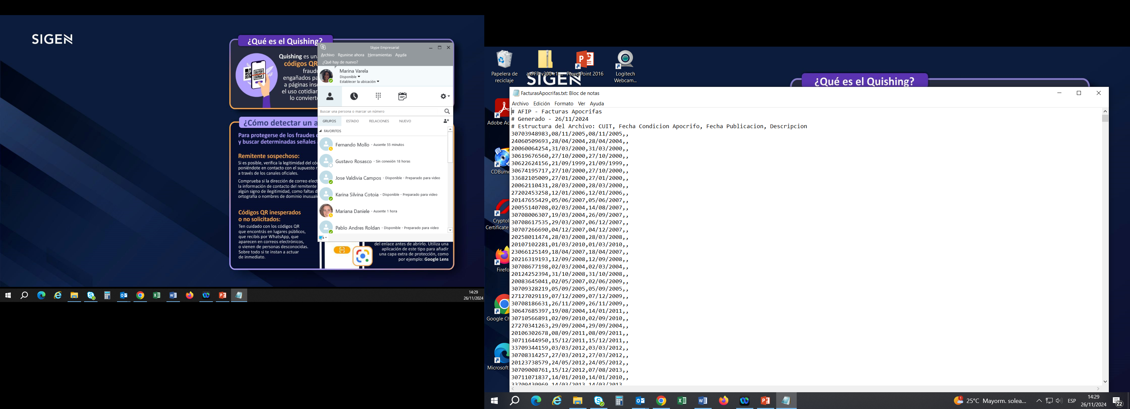
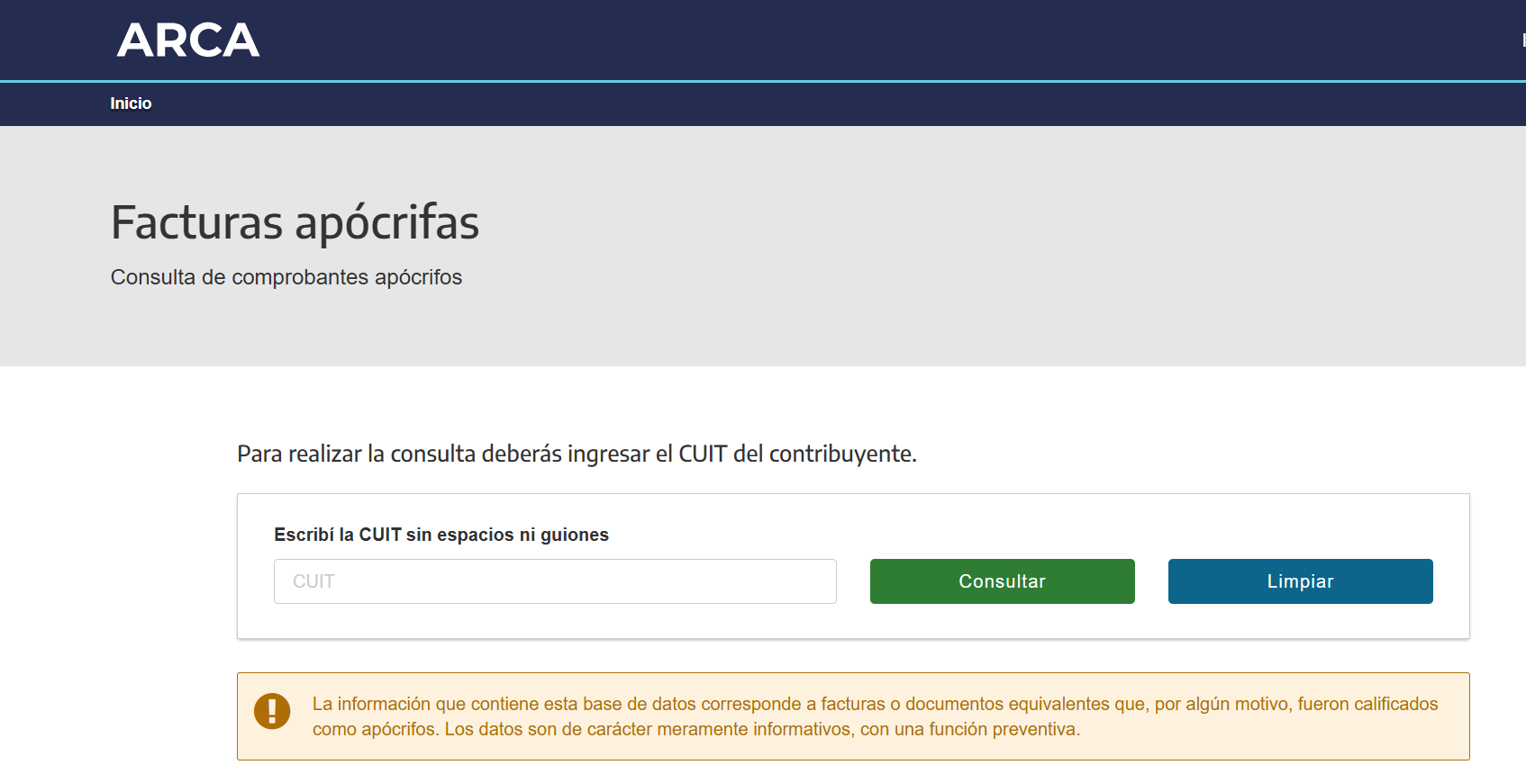
Apócrifos
Base de contribuyentes no confiables publicada por Agencia de Recaudación y Control Aduanero ARCA
(ex Administración Federal de Ingresos Públicos)

Slide 7
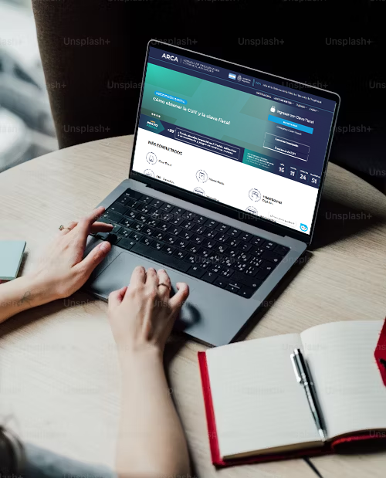
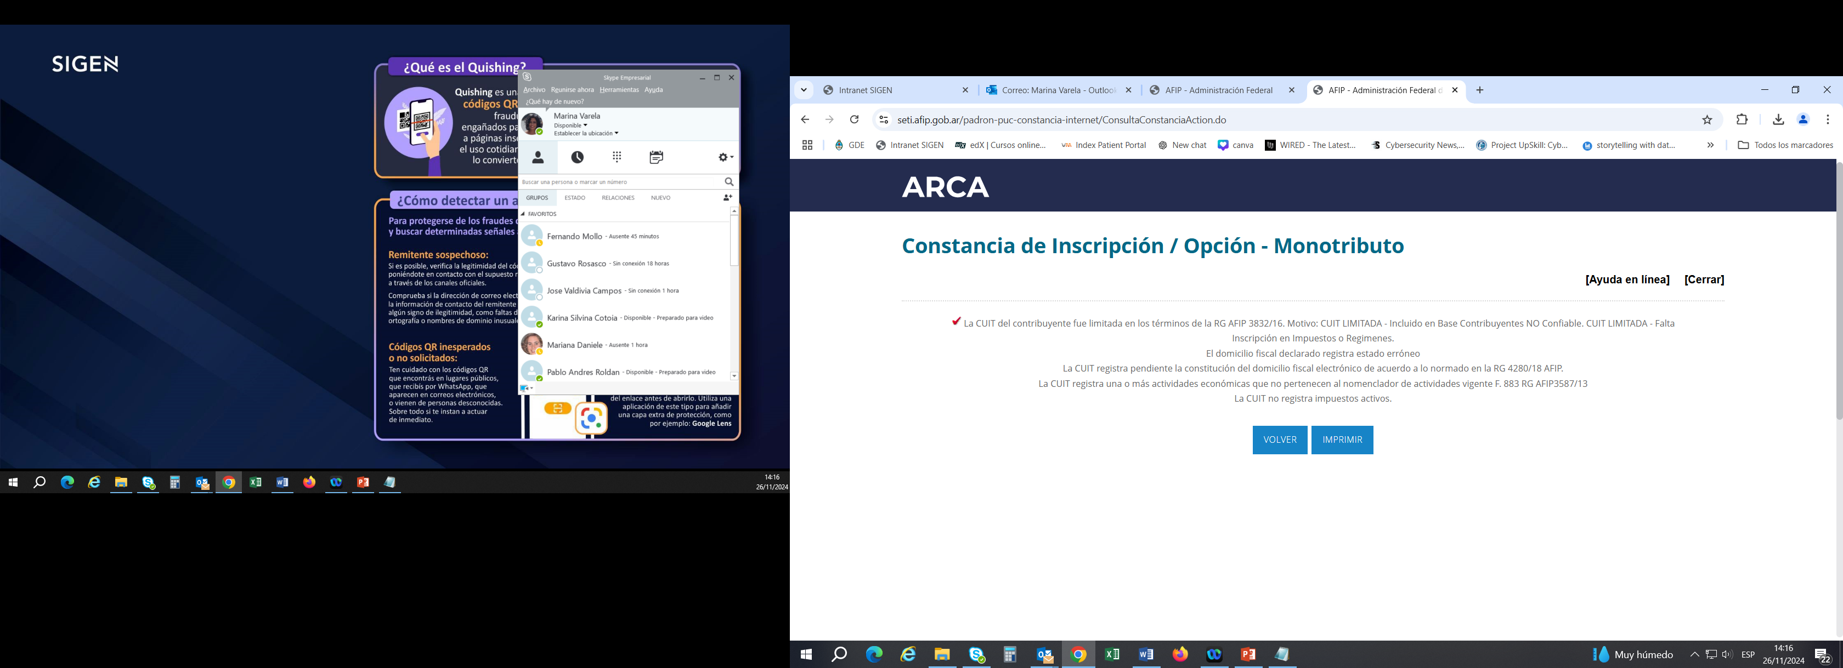
Apócrifos = CUIT limitada
Ejemplo ante consulta en ARCA

Slide 8
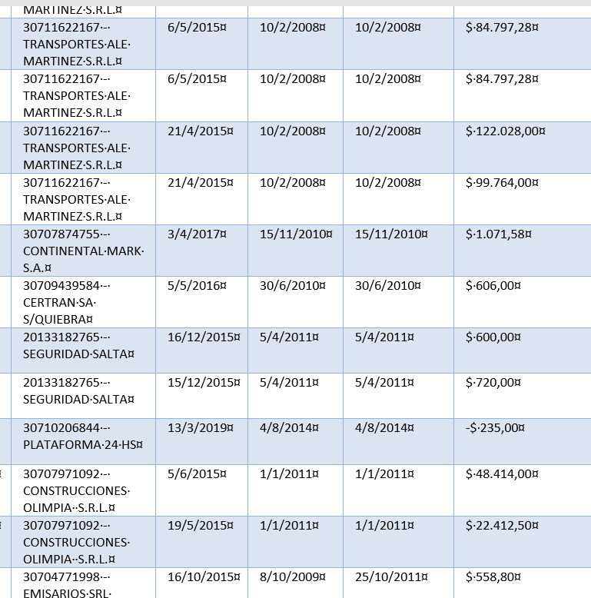

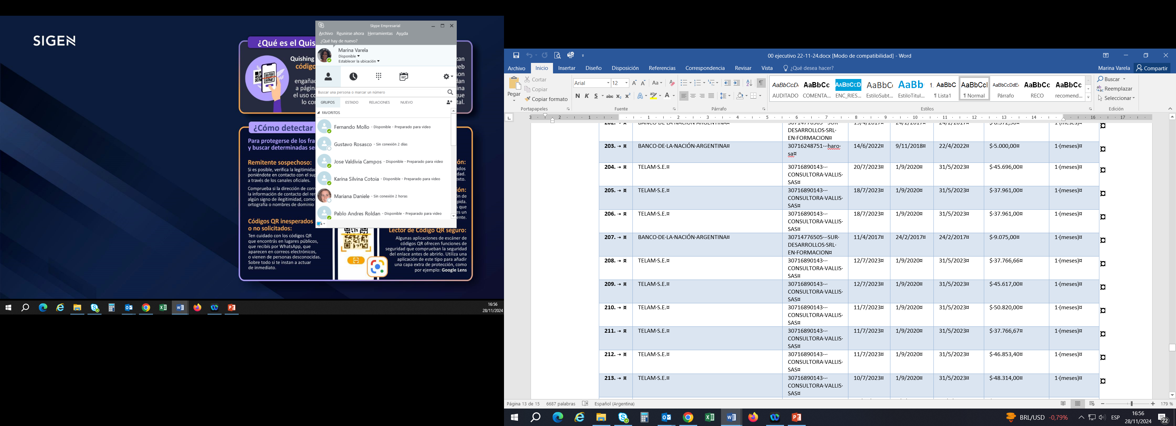
Casos

Slide 9

¿Qué pasa en el ámbito privado?
Ante la detección de operaciones con CUIT de la base APOC, ARCA puede avanzar en una determinación de oficio por evasión fiscal (IVA, ganancias, otros) con eventual imputación de Ley Penal Tributaria
Si se detecta CUIT no habilitado al momento del pago, NO se paga – protección de una disposición indebida de fondos

Slide 10

Normativa - Decreto N° 477/2007
El Estado Nacional y sus dependencias y/u organismos dependientes, centralizados, descentralizados o autárquicos son sujetos obligados a constatar la debida autorización de las facturas.
Decreto 477/2007 de PROCEDIMIENTOS FISCALES
SUJETOS OBLIGADOS A CONSTATAR LA DEBIDA AUTORIZACION DE LAS FACTURAS O DOCUMENTOS EQUIVALENTES —DE CONFORMIDAD CON LO DISPUESTO POR EL ARTICULO AGREGADO A CONTINUACION DEL ARTICULO 33 DE LA LEY Nº 11.683, TEXTO ORDENADO EN 1998 Y SUS MODIFICACIONES .
1. Exportadores y sujetos que realicen actividades asimilables a la exportación, con carácter de habitualistas.
2. Contribuyentes que actúen como agentes de retención del Impuesto al Valor Agregado.
3. Contribuyentes que reciban comprobantes electrónicos.
4. El ESTADO NACIONAL y sus dependencias y/u organismos dependientes, centralizados, descentralizados o autárquicos.

Slide 11

Controles que se impulsan
Automatizados
Verificación CAE al momento del ingreso del comprobante
CUIT habilitada al momento del pago (se trabaja conjuntamente con la CGN para el amparo jurídico del control)
Control sistemas de Compras/SIPRO (al momento de aceptación y selección de oferentes, adjudicación, contrato)
Control sistema e-SIDIF
Control en sistemas/procedimientos de cada ente

Slide 12
Muchas gracias
Cr. Marcelo Bailo
Síndico General Adjunto de la Nación

